Slide 1
Starvato Airlines
Germano Lorenzo

Slide 2
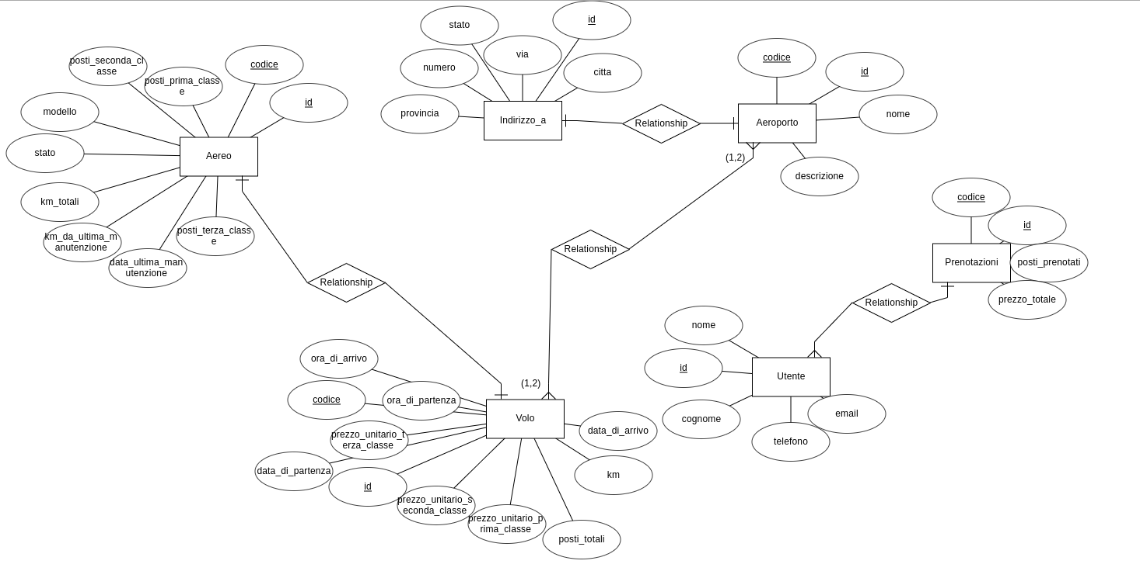
Modello E/R

Slide 3
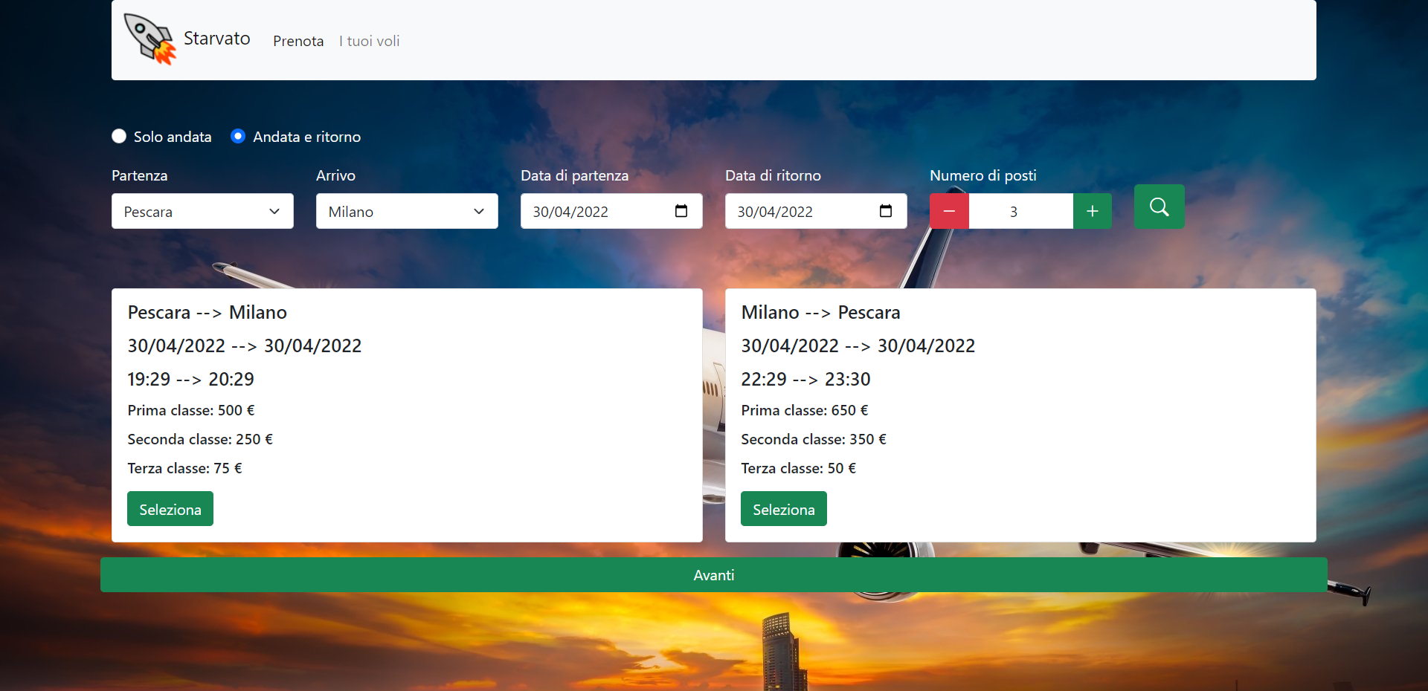
Funzionalità del sito lato utente
L’utente riempie i campi del form
I voli vengono stampati per essere scelti

Slide 4
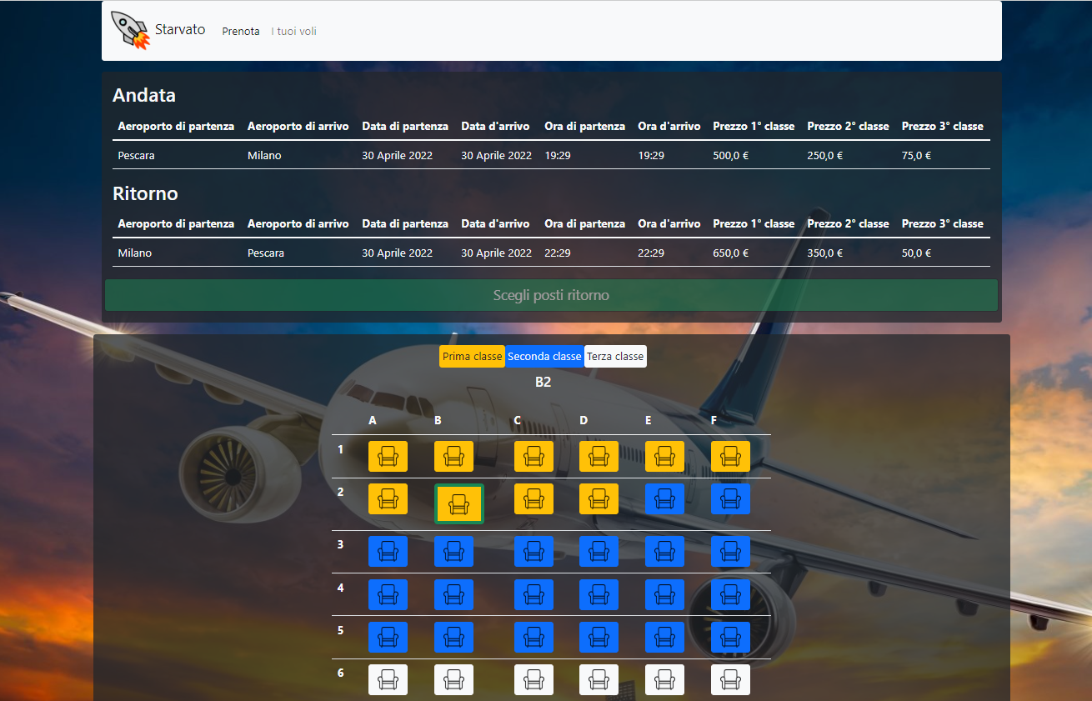
Funzionalità del sito lato utente
Dopo aver scelto i voli si passa alla scelta dei posti
L’utente ha a disposizione 3 classi:
prima, seconda e terza ognuna con un prezzo diverso

Slide 5
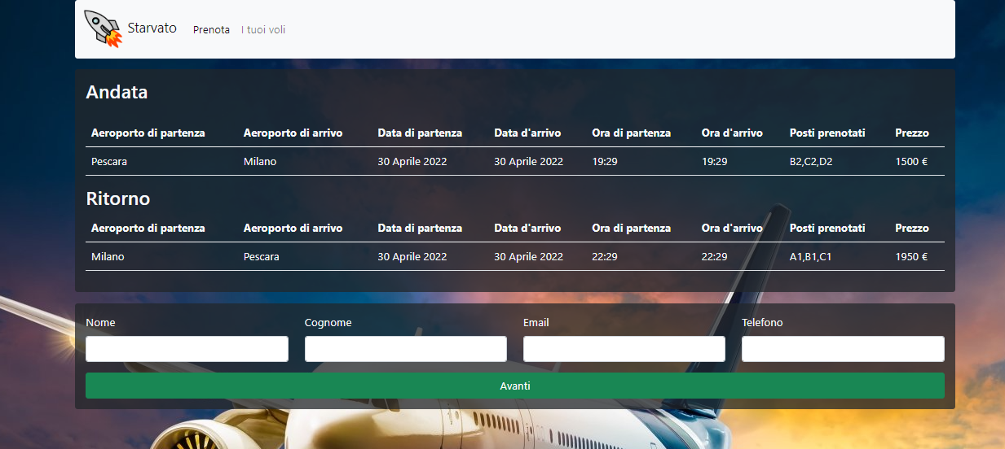
Funzionalità del sito lato utente
Scelti i posti, l’utente dovrà inserire i dati personali tra cui l’email su cui verrà inviato il codice di prenotazione

Slide 6
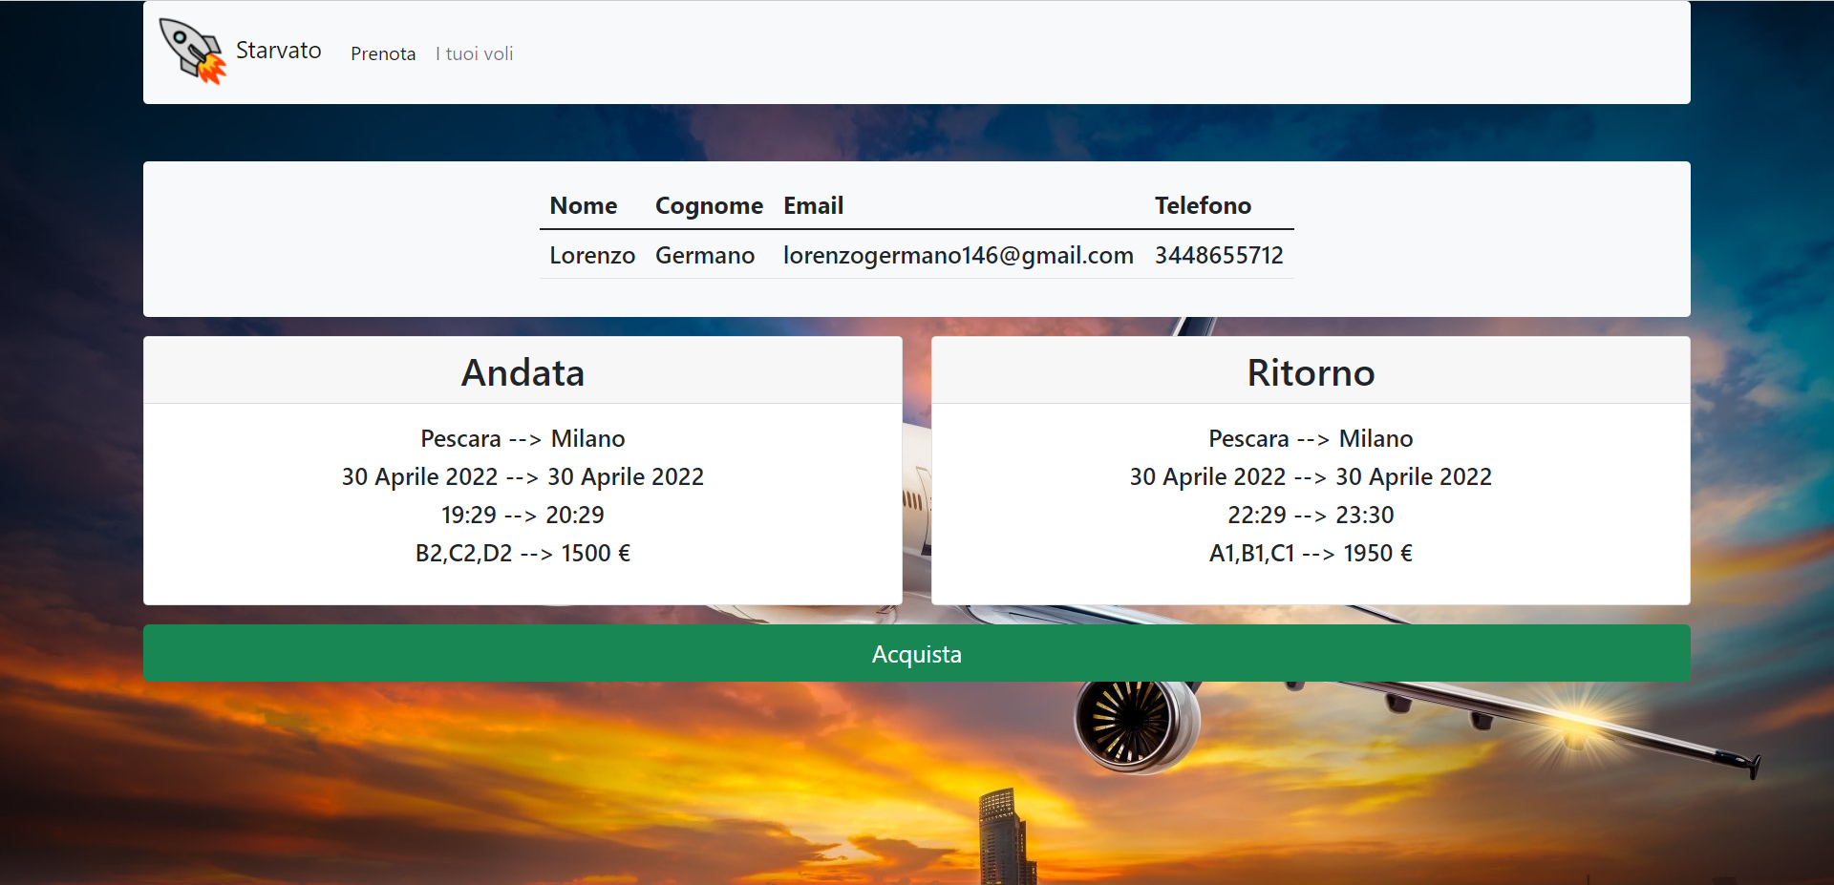
Funzionalità del sito lato utente
Una volta confermati i dati all’utente verrà mostrato il recap di tutta la prenotazione

Slide 7
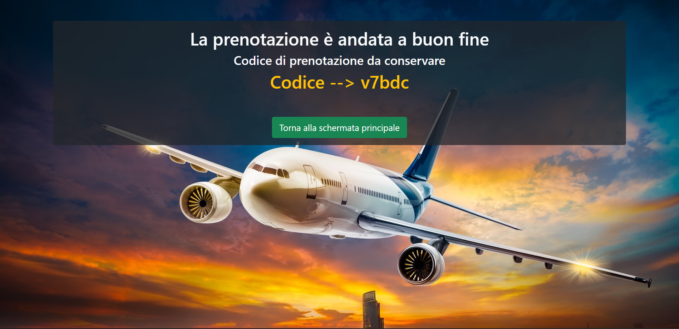
Funzionalità del sito lato utente
Una volta confermata la prenotazione l’utente riceverà un codice con cui potrà eventualmente eliminare la prenotazione

Slide 8
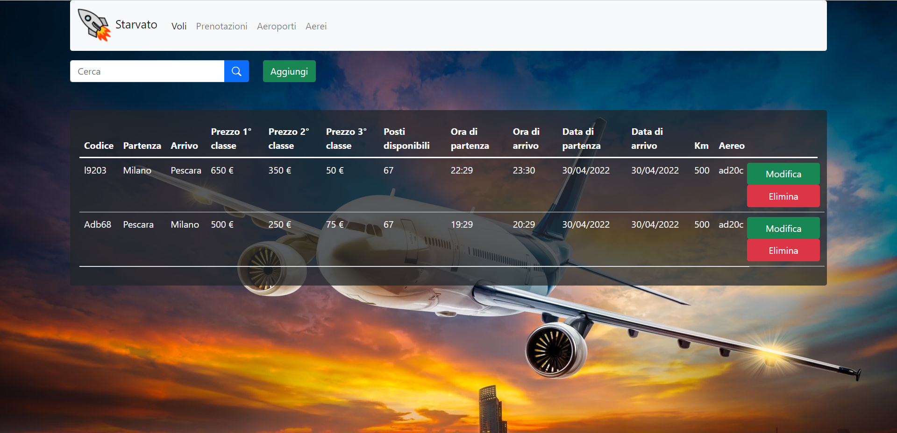
Funzionalità del sito lato admin
Gestione dei voli
Aggiunta dei voli
Ricerca tramite API
Modifica con controlli sugli aerei e posti disponibili
Modifica con controlli sugli aerei e posti disponibili
Eliminazione con conseguente eliminazione delle prenotazioni collegate

Slide 9
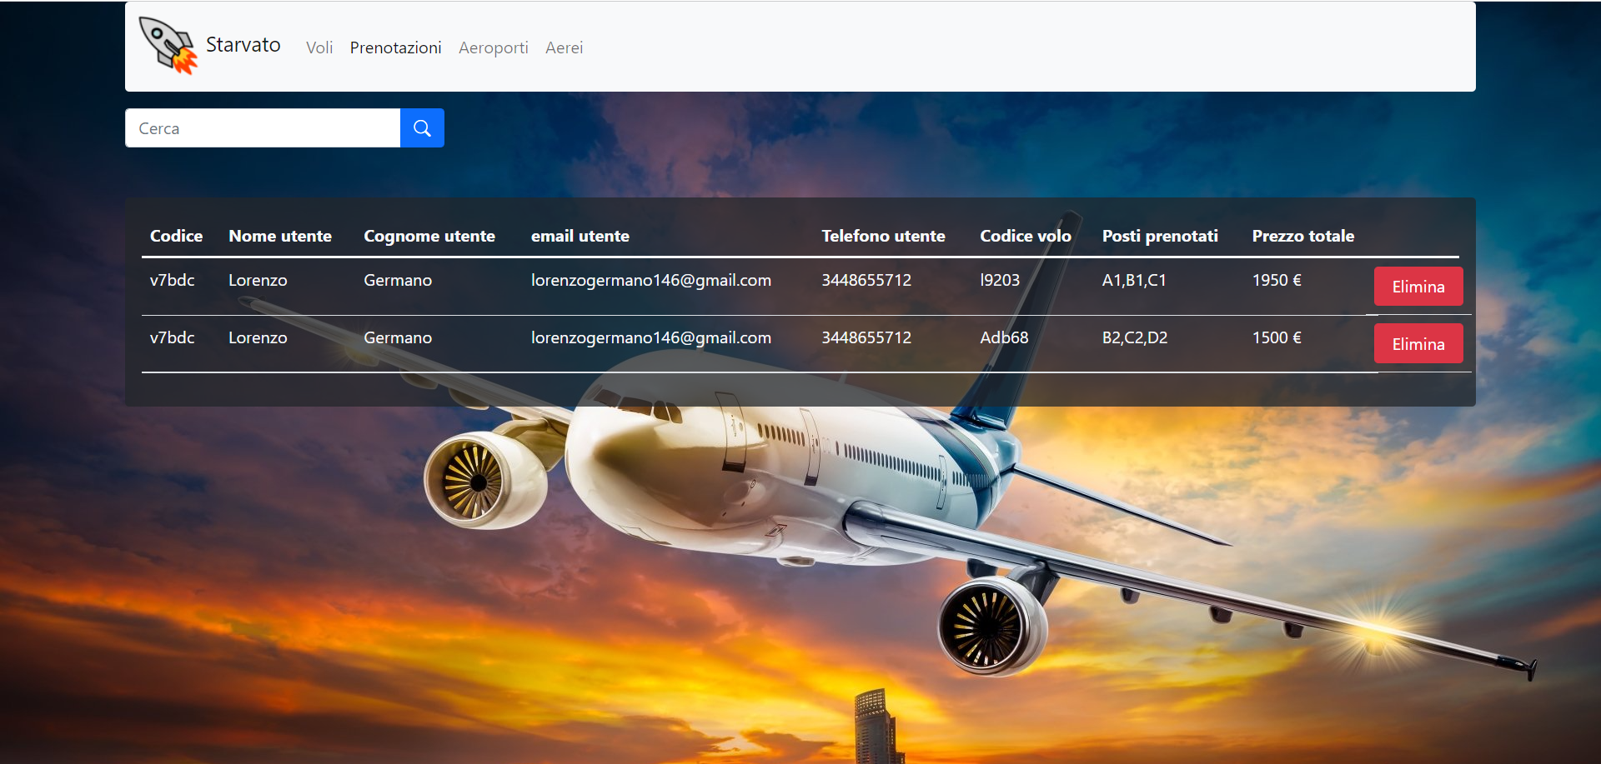
Funzionalità del sito lato admin
Gestione delle prenotazioni
Eliminazione con conseguente aggiunta hai posti disponibili del volo i posti eliminati
Ricerca tramite API

Slide 10
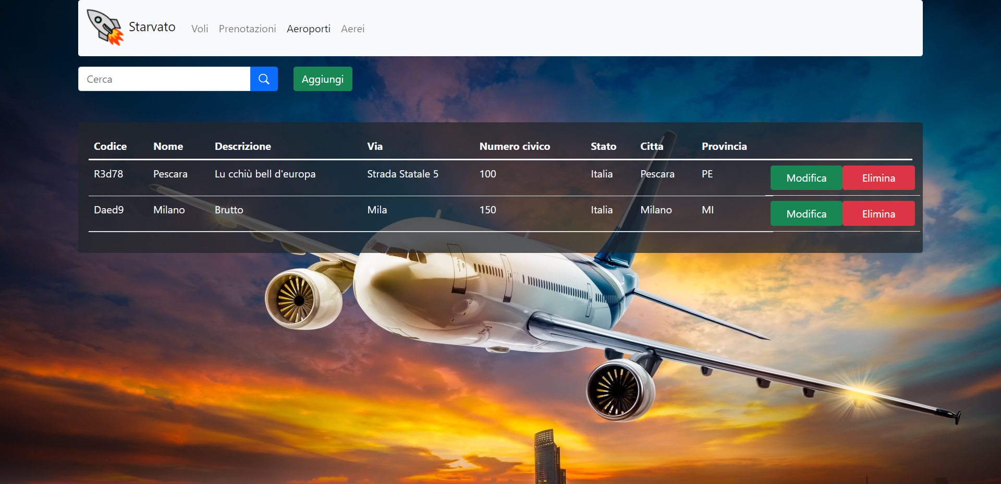
Funzionalità del sito lato admin
Gestione degli aeroporti
Ricerca tramite API
Aggiunta degli aeroporti
Eliminazione con conseguente eliminazione dei voli collegati ad esso
Modifica degli aeroporti

Slide 11
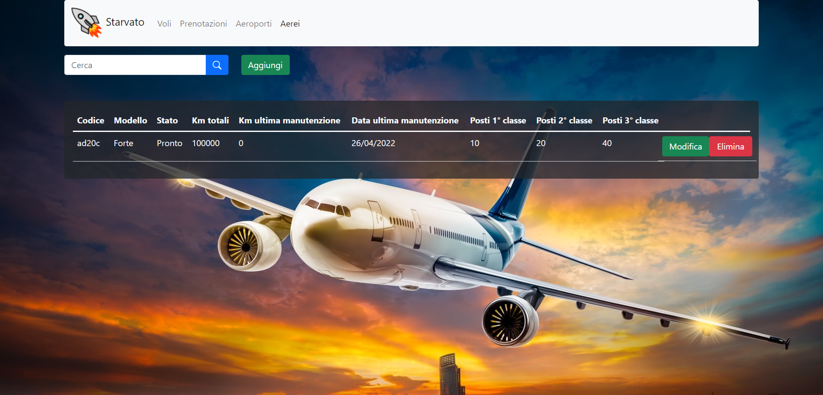
Funzionalità del sito lato admin
Gestione degli aerei
Ricerca tramite API
Aggiunta degli aerei
Eliminazione con conseguente eliminazione dei voli collegati ad esso
Modifica degli aerei

